Slide 1


Slide 2






تعيين تلميذ(ة) للإجابة
توجيهات و شرح التعليمات
عرض فيديو
المرور بين الصفوف للمساعدة و تصحيح الإنجازات
عمل في ثنائيات
نهاية الشريط، المرور إلى الشريحة الموالية.

Slide 3

تنظيم حصص الأسبوع الرابع
اليوم 4 -
اليوم 1 -
نشاط اعتيادي
ورشة الكتابة: إنتاج كتابي – الحصة (3 )
ورشة الكتابة : إنتاج كتابي – الحصة (4 )
نشاط اعتيادي
الأساليب
التحدث
اليوم 5 -
اليوم2 -
نشاط اعتيادي
قراءة : ما بعد القراءة : تقويم المقروء
ورشة الكتابة : إنتاج كتابي الحصة ( 5)
نشاط اعتيادي
قراءة : ما قبل القراءة: التوقع والتحقق
قراءة : أثناء القراءة – الفهم
اليوم 6 -
اليوم 3 -
نشاط اعتيادي
مراجعة توليف (شكل وفهم)
القراءة الاثرائية : الحصة (4 )
1نشاط اعتيادي
قراءة : أثناء القراءة
ورشة الكتابة: التراكيب .
Révision
Lecture offerte

Slide 4





هيكلة حصة اليوم
- 01 افتتاح الحصة
ترحيب
نشاط اعتيادي - طلاقة
- 02الأساليب
أسلوب الوصف – التشبيه (2)
- 03التحدث
حينما يتكلم الصمت - أتحدث

Slide 5

عند نهاية الحصة
على الأقل 80% من المتعلمين سيكونون قادرين على:
قراءة فقرة باسترسال؛
توظيف أسلوب التشبيه للوصف؛
أخذ الكلمة للتحدث عن شكل من أشكال التعبير المختلفة.

Slide 6

افتتاح الحصة
افتتاح الحصة
ترحيب
نشاط اعتيادي : الطلاقة

Slide 7

مرحبا بكم ، سنبدأ حصة اللغة العربية.
اختــتام الحــصة
التحـــــــدث
الأســــاليب
افتتاح الحصة

Slide 8


ضعوا اللوحة والكراسة في القمطر
اختــتام الحــصة
التحـــــــدث
الأســــاليب
افتتاح الحصة

Slide 9
ستتدربون في هذه الحصة على قراءة فقرة بدقة وسرعة. من يقرأ . تابعوا مع زميلكم / زميلتكم
اختــتام الحــصة
التحـــــــدث
الأســــاليب
افتتاح الحصة
أَظْهَرَتِ ﭐلدِّراساتُ أَنَّ ﭐسْتِماعَ ﭐلْفَرْدِ لِلْموسيقى يُحَقِّقُ لَهُ ﭐلسَّعادَةَ وَيُنَظِّمُ عَواطِفَهُ، وَيُساعِدُهُ عَلى ﭐلاِسْتِرْخاءِ. حَيْثُ تُحَفِّزُ ﭐلْموسِيقى ﭐلدِّماغَ عَلى إِفْرازِ مادَّةِِ تُحَسِّنُ ﭐلْمِزاجَ وَتُقَوّي ﭐلصِّحَّةَ ﭐلنَّفْسِيَّةَ. كَما يُمْكِنُ لِلْموسيقى أَنْ توقِظَ مَشاعِرَ ﭐلْحُزْنِ وَﭐلْفَرَحِ وَﭐلْخَوْفِ، مِمّا يُنَمّي وَعْيَ ﭐلشَّخْصِ بِعَواطِفِهِ.
وَأَشارَتْ دِراساتٌ أُخْرى أَنَّ تَعَلُّمَ ﭐلْموسيقى في سِنٍّ مُبَكِّرةٍ يُمَكِّنُ ﭐلطِّفْلَ مِنْ تَحْسينِ مَهاراتِهِ ﭐللَّفْظِيَّةِ وَﭐلْبَصَرِيَّةِ وَتَواصُلِهِ ﭐلشَّفَوِيِّ. فَأَطْفالٌ تَلَقَّوْا تَدْريباً عَلى ﭐلْإيقاعِ وَﭐللَّحْنِ غالِباً ما يُبْدِعونَ في ﭐلتَّعْبيرِ عَنْ حاجاتِهِمْ وَمَشاعِرِهِمْ.

Slide 10

الآن سنمر لتحدي الطلاقة. سأسحب 5 بطاقات تحمل أسماء 5 متعلمين. سأنادي على المتعلم الأول ليقرأ النص بطلاقة.
اختــتام الحــصة
التحـــــــدث
الأســــاليب
افتتاح الحصة

Slide 11

أنادي على التلميذ الأول: ..................................
اختــتام الحــصة
التحـــــــدث
الأســــاليب
افتتاح الحصة
أَظْهَرَتِ ﭐلدِّراساتُ أَنَّ ﭐسْتِماعَ ﭐلْفَرْدِ لِلْموسيقى يُحَقِّقُ لَهُ ﭐلسَّعادَةَ وَيُنَظِّمُ عَواطِفَهُ، وَيُساعِدُهُ عَلى ﭐلاِسْتِرْخاءِ. حَيْثُ تُحَفِّزُ ﭐلْموسِيقى ﭐلدِّماغَ عَلى إِفْرازِ مادَّةِِ تُحَسِّنُ ﭐلْمِزاجَ وَتُقَوّي ﭐلصِّحَّةَ ﭐلنَّفْسِيَّةَ. كَما يُمْكِنُ لِلْموسيقى أَنْ توقِظَ مَشاعِرَ ﭐلْحُزْنِ وَﭐلْفَرَحِ وَﭐلْخَوْفِ، مِمّا يُنَمّي وَعْيَ ﭐلشَّخْصِ بِعَواطِفِهِ.
وَأَشارَتْ دِراساتٌ أُخْرى أَنَّ تَعَلُّمَ ﭐلْموسيقى في سِنٍّ مُبَكِّرةٍ يُمَكِّنُ ﭐلطِّفْلَ مِنْ تَحْسينِ مَهاراتِهِ ﭐللَّفْظِيَّةِ وَﭐلْبَصَرِيَّةِ وَتَواصُلِهِ ﭐلشَّفَوِيِّ. فَأَطْفالٌ تَلَقَّوْا تَدْريباً عَلى ﭐلْإيقاعِ وَﭐللَّحْنِ غالِباً ما يُبْدِعونَ في ﭐلتَّعْبيرِ عَنْ حاجاتِهِمْ وَمَشاعِرِهِمْ.

Slide 12
الفائزون بنجمة الطلاقة هم ...........................................................................
اختــتام الحــصة
التحـــــــدث
الأســــاليب
افتتاح الحصة

Slide 13
الأساليب
الأساليب
أسلوب الوصف – التشبيه (2)

Slide 14

خلال هذه الحصة سنتذكر أسلوب الوصف باستعمال التشبيه وكيفية توظيفه.
اختــتام الحــصة
التحـــــــدث
الأســــاليب
افتتاح الحصة
أُسْلوبُ ٱلْوَصْفِ اَلتَّشْبيهُ

Slide 15
ما هي عناصر التشبيه؟
اختــتام الحــصة
التحـــــــدث
الأســــاليب
افتتاح الحصة
اَلتَّشْبيهُ

Slide 16
من يقرأ؟ من يركب جملة تتضمن أسلوب تشبيه؟
اختــتام الحــصة
التحـــــــدث
الأســــاليب
افتتاح الحصة
اَلْمُشَبَّهُ بِهِ
أَداةُ ﭐلتَّشْبيهِ
اَلصِّفَةُ (وَجْهُ ﭐلشَّبَهِ)
اَلْمُشَبَّه

Slide 17
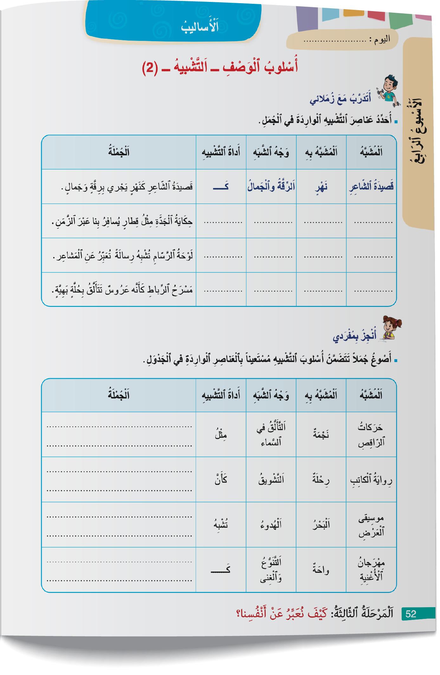
خذوا الصفحة 52 من كراساتكم.
اختــتام الحــصة
التحـــــــدث
الأســــاليب
افتتاح الحصة

Slide 18

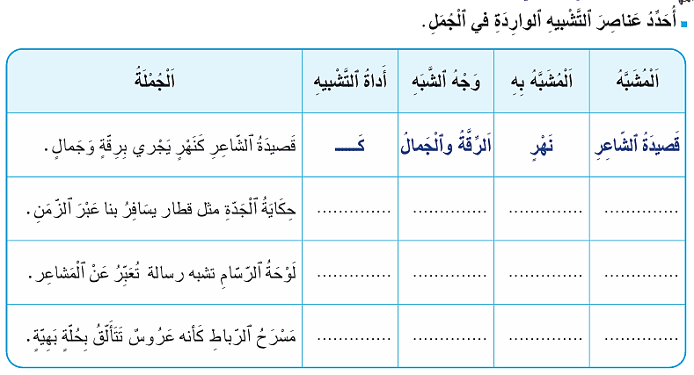
أنجزوا النشاط التالي على كراساتكم – عمل ثنائي
اختــتام الحــصة
التحـــــــدث
الأســــاليب
افتتاح الحصة

Slide 19
سأمر بين الصفوف لمساعدتكم.
اختــتام الحــصة
التحـــــــدث
الأســــاليب
افتتاح الحصة

Slide 20
لنصحح . من يقرأ جوابه؟ هل أنتم متفقون؟
اختــتام الحــصة
التحـــــــدث
الأســــاليب
افتتاح الحصة

Slide 21
صححوا.
اختــتام الحــصة
التحـــــــدث
الأســــاليب
افتتاح الحصة
قِطار
حِكايَةُ ﭐلْجدَّةِ
مِثْلُ
اَلسَّفَرُ
اَلتَّعْبيرُ عَنِ ﭐلْمَشاعِرِ.
لَوْحَةُ ﭐلرَّسّامِ
تُشْبِهُ
رِسالَةٌ
كَأَنَّهُ
اَلتَّأَلُّقُ
مَسْرَحُ ﭐلرِّباطِ
عَروسٌ

Slide 22
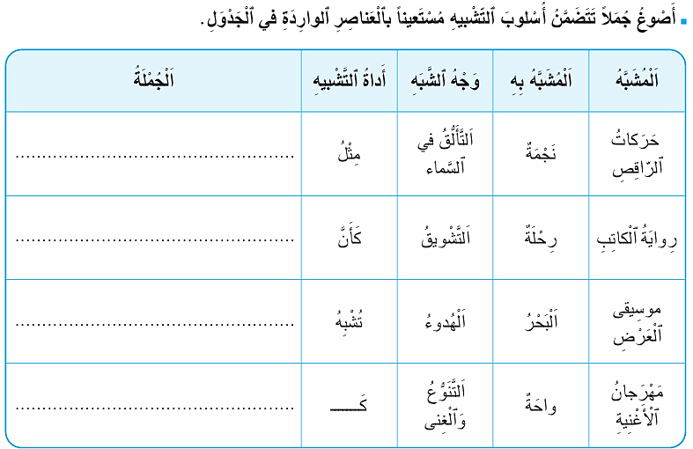
خذوا دفاتر القسم، أنجزوا النشاط التالي بعد كتابة التاريخ وعنوان الدرس. عمل فردي
اختــتام الحــصة
التحـــــــدث
الأســــاليب
افتتاح الحصة

Slide 23
سامر بين الصفوف لمساعدتكم.
اختــتام الحــصة
التحـــــــدث
الأســــاليب
افتتاح الحصة

Slide 24
لنصحح، من يقرأ؟ هل انتم متفقون؟
اختــتام الحــصة
التحـــــــدث
الأســــاليب
افتتاح الحصة

Slide 25
إليكم هذا الجواب التالي. صححوا . يمكنكم صياغة جمل أخرى.
اختــتام الحــصة
التحـــــــدث
الأســــاليب
افتتاح الحصة
حَرَكاتُ ﭐلرّاقِصِ مِثْلُ نَجْمَةٍ تَتَأَلَّقُ في ﭐلسَّماءِ.
بَدَتْ رِوايَةُ ﭐلْكاتِبِ كَأَنَّها رِحْلَةٌ تَأْسِرُ ﭐلْقارِئَ تَشْويقاً.
تُشْبِهُ موسيقى ﭐلْعَرْضِ ﭐلْبَحْرَ في هُدوءِهِ.
كانَ مَهْرَجانُ ﭐلْأُغْنِيَةِ كَواحَةٍ تَزْخَرُ بِـﭐلتَّنَوُّعِ وَﭐلْغِنى.

Slide 26
التحدث
التحدث
حينما يتكلم الصمت : أتحدث

Slide 27
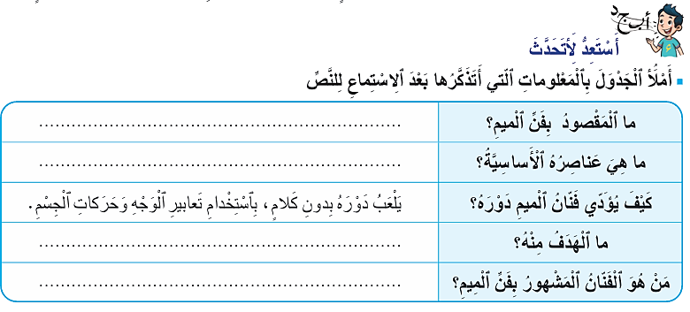
نصحح أولا الواجب المنزلي؟
من يقرأ أجوبته؟
اختــتام الحــصة
التحـــــــدث
الأســــاليب
افتتاح الحصة

Slide 28
صححوا.
اختــتام الحــصة
التحـــــــدث
الأســــاليب
افتتاح الحصة
هُوَ فَنٌّ تَمْثيلِيٌّ إيحائِيٌّ يَعْتَمِدُ عَلى ﭐلْحَرَكَةِ وَﭐلْإِشارَةِ دونَ كَلامٍ.
اَلْحَرَكَةُ وَﭐلْإِشارَةُ، وَﭐلْإيقاعاتُ ﭐلْموسيقِيَّةُ كَعُنْصُرٍ مُساعِدٍ.
اَلتَّعْبيرُ عَنِ ﭐلْأَفْكارِ وَﭐلْمَشاعِرِ وَﭐلْآراءِ بِطَريقَةٍ فَنِّيَّةٍ صامِتَةٍ.
شارْلي شابْلِنْ.

Slide 29
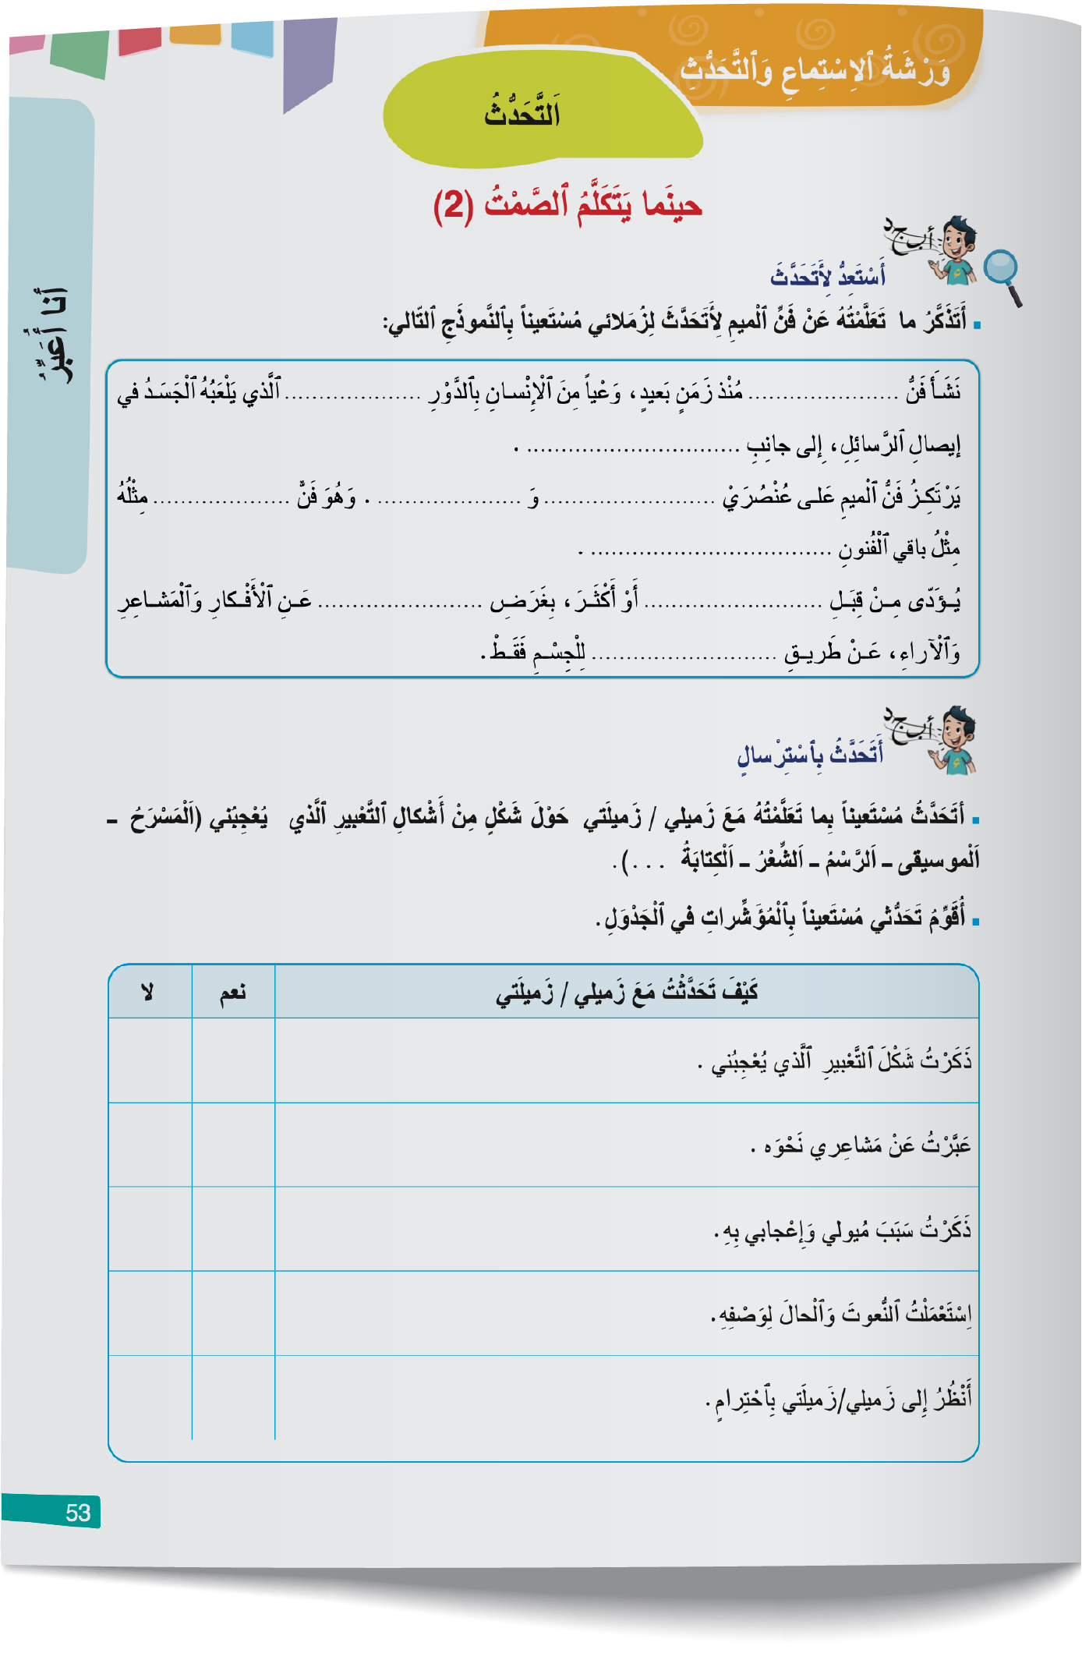
خذوا الصفحة 53 من كراساتكم.
اختــتام الحــصة
التحـــــــدث
الأســــاليب
افتتاح الحصة

Slide 30
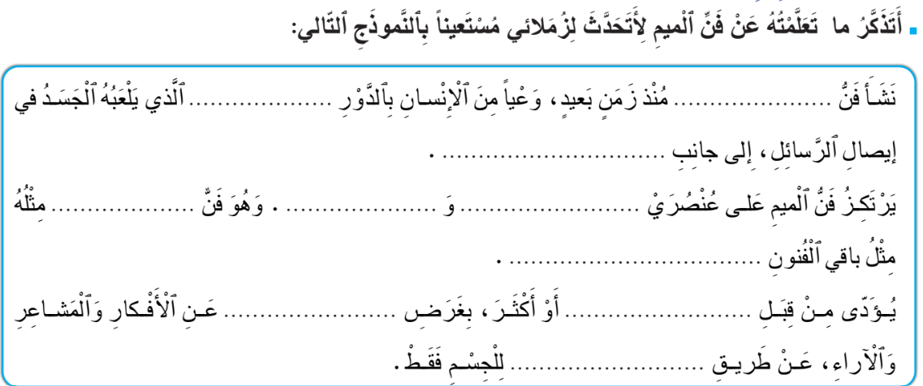
استمعوا مرة أخرى للنص. لتتمكنوا من الإجابة عن التمرين التالي.
اختــتام الحــصة
التحـــــــدث
الأســــاليب
افتتاح الحصة

Slide 31
سنعيد الاستماع للنص. انتبهوا لتتمكنوا من إتمام الفقرة التالية.
اختــتام الحــصة
التحـــــــدث
الأســــاليب
افتتاح الحصة

Slide 32


استمعوا جيدا لشريط الفيديو
اختــتام الحــصة
التحـــــــدث
الأســــاليب
نشاط اعتيادي

Slide 33
سأمر بين الصفوف لمساعدتكم.
اختــتام الحــصة
التحـــــــدث
الأســــاليب
افتتاح الحصة

Slide 34
لنصحح.
نشاط تفاعلي مع المتعلمين
اختــتام الحــصة
التحـــــــدث
الأســــاليب
افتتاح الحصة

Slide 35
صححوا. من يقرأ؟
اختــتام الحــصة
التحـــــــدث
الأســــاليب
افتتاح الحصة
نَشَأَ فَنُّ ﭐلْميمِ مُنْذُ زَمَنٍ بَعيدٍ، وَعْياً مِنَ ﭐلْإِنْسانِ بِـﭐلدَّوْرِ ﭐلْأساسِيِّ ﭐلَّذي يَلْعَبُهُ ﭐلْجَسَدُ في إيصالِ ﭐلرَّسائلِ، إِلى جانِبِ ﭐللُّغَةِ ﭐلْمَنْطوقَةِ. يَرْتَكِزُ فَنُّ ﭐلْميمِ عَلى عُنْصُرَيِ ﭐلْحَرَكَةِ وَﭐلْإِشارَةِ، وَهُوَ فَنٌّ إيحائِيٌّ مِثْلهُ مِثْل باقي ﭐلْفُنونِ ﭐلْجَميلَةِ. وَيُؤَدّى مِنْ قِبَلِ فَنّانٍ واحِدٍ أَوْ أَكْثَرَ، بِغَرَضِ ﭐلتَّعْبيرِ عَنِ ﭐلْأَفْكارِ وَﭐلْمَشاعِرِ وَﭐلْآراءِ، عَنْ طَريقِ حَرَكاتِ ﭐلْجِسْمِ فَقَطْ.

Slide 36
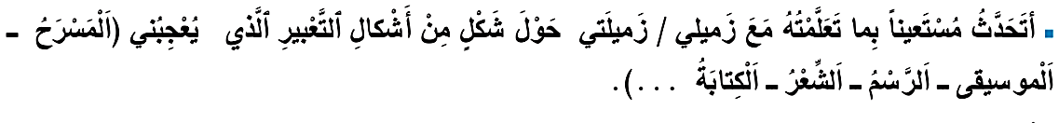
الآن ، ستستثمرون ما تعلمتم لأخذ الكلمة والتحدث. من يقرأ الوضعية.
اختــتام الحــصة
التحـــــــدث
الأســــاليب
افتتاح الحصة

Slide 37
إليكم هذا النموذج . من يقرأ؟
اختــتام الحــصة
التحـــــــدث
الأســــاليب
افتتاح الحصة
أُحِبُّ ﭐلرَّسْمَ كَثيراً لِأَنَّهُ يُساعِدُني عَلى ﭐلتَّعْبيرِ عَنْ مَشاعِري بِطَريقَةٍ جَميلَةٍ. عِنْدَما أُمْسِكُ ﭐلْقَلَمَ ﭐلْمُلَوَّنَ، أَشْعُرُ بِـﭐلسَّعادَةِ ﭐلْغامِرَةِ وَأَرْسُمُ مُبْتَسِماً. أَرْسُمُ ﭐلْأَزْهارَ ﭐلْجَميلَةَ وَﭐلْأَشْجارَ ﭐلْخَضْراءَ وَﭐلطُّيورَ ﭐلْمُغَرِّدَةَ فَرِحاً. أَجْلِسُ في غُرْفَتي ﭐلصَّغيرَةِ مُرْتاحاً وَأَرْسُمُ ﭐللَّوْحاتِ ﭐلْبَديعَةَ بِعِنايَةٍ فائِقَةٍ. أُحِبُّ ﭐلْأَلْوانَ ﭐلدّافِئَةَ ﭐلَّتي تُضيءُ لَوَحاتي تَوَهُّجاً. ﭐلرَّسْمُ هُوَ صَدِيقي ﭐلْوَفِيُّ ﭐلَّذي يُساعِدُني عَلى ﭐلتَّعْبيرِ عَنْ أَحْلامي ﭐلْجَميلَةِ بِأَلْوانٍ زاهِيَةٍ رائِعَةٍ. أَحْلُمُ أَنْ أُصْبِحَ رَسّاماً ماهِراً في ﭐلْمُسْتَقْبَلِ ﭐلْقَريبِ.

Slide 38
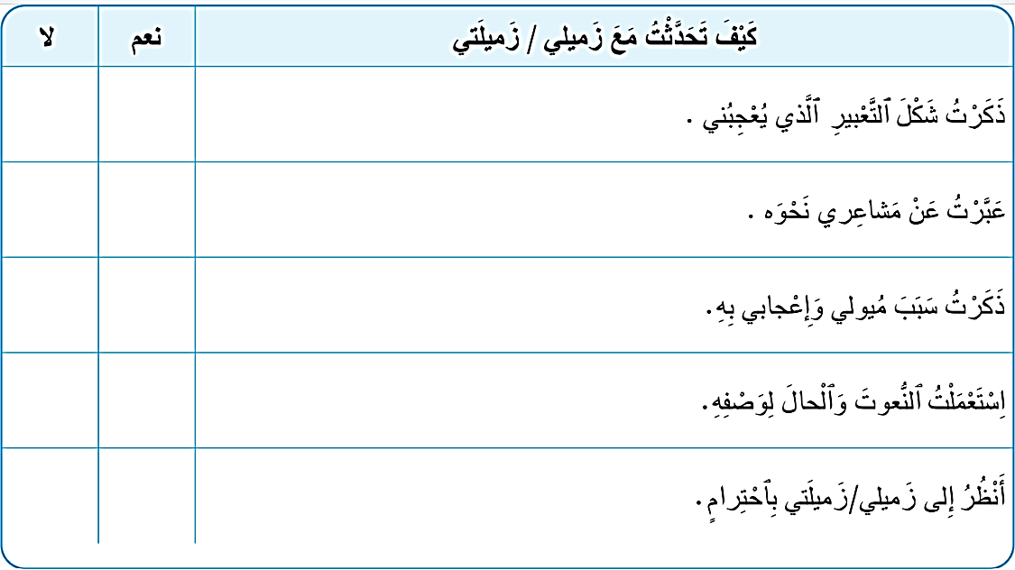
معكم مهلة للإعداد. استعينوا بالشبكة لتقويم إنتاجاتكم.
اختــتام الحــصة
التحـــــــدث
الأســــاليب
افتتاح الحصة

Slide 39


الان من يتقدم للحديث أمام الجميع.
اختــتام الحــصة
التحـــــــدث
الأســــاليب
افتتاح الحصة

Slide 40

اختتام الحصة
4
04 - اختتام الحصة
ماذا تعلمتم اليوم ؟

Slide 41
الفائزون بنجمة السلوك الجيد هم : ............................................

Slide 42


إلى اللقاء في الحصة المقبلة
اختــتام الحــصة
التحـــــــدث
الأســــاليب
افتتاح الحصة

Slide 43

بناء على إنجازات المتعلمين خلال الممارسة المستقلة
ما تقديرك لنسبة التحكم في هدف الدرس؟
تسجل النسبة على صفحة اليوم من مذكرة الأستاذ.

